Slide 1
Sensores Capacitivos de presión y humedad
Banffi, Joaquin Alejandro
Bilbao, Juan Ignacio
Lopez, Jose Miguel
GRUPO 7

Slide 2
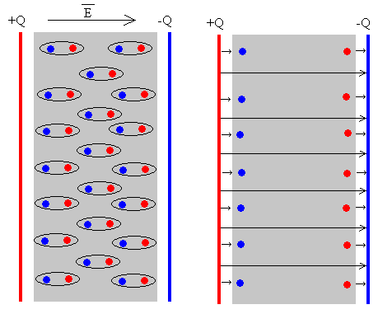
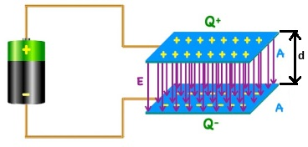


Marco TEORICO
Estructura de un capacitor
Capacitancia
Explicación de la fórmula

Slide 3
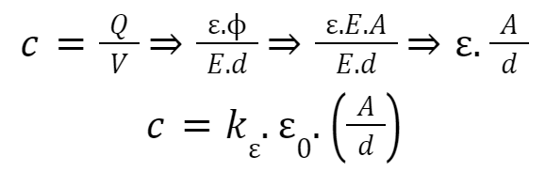
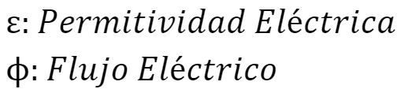

Slide 4
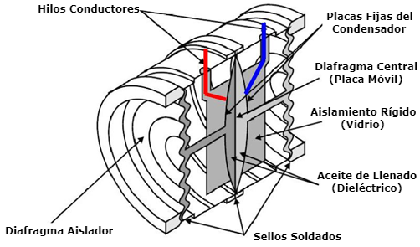
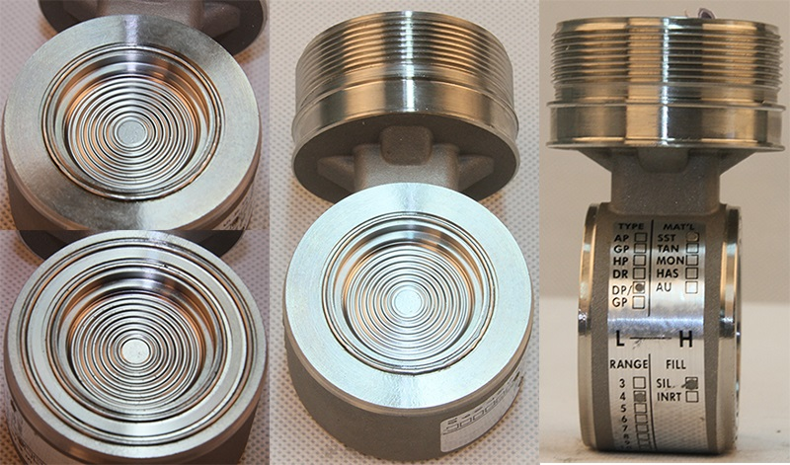
SENSOR capacitivo de presiÓn

Slide 5

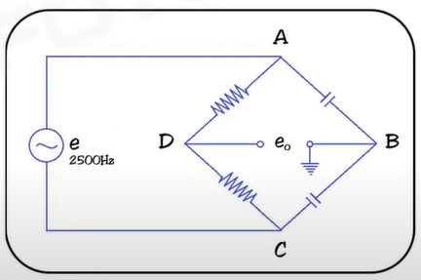
Lectura de la información

Slide 6
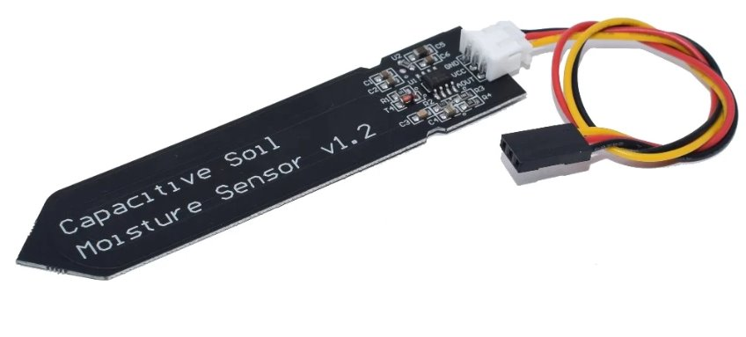
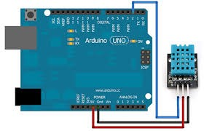
Sensor capacitivo de humedad

Slide 7
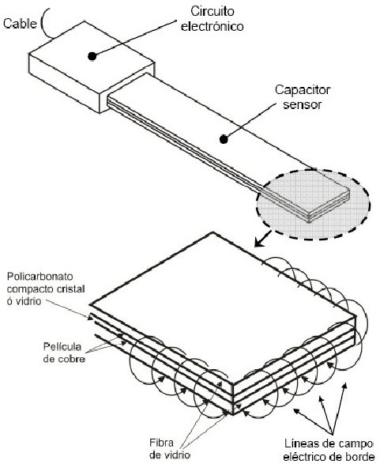
PARTES
Electrodos
Circuito oscilador
Circuito de procesamiento
Microcontrolador
Carcasa

Slide 8








Aplicaciones sensor de humedad capacitivo
CLIMATIZACIÓN
INDUSTRIA
AGRICULTURA
meteorología
Aplicaciones sensor de presión capacitivo
Monitoreo médico
INDUSTRIA
automotriz
aeronáutica
procesos industriales

Slide 9
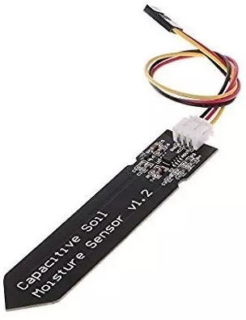
sensor de humedad capacitivo
Bajo consumo energÉtico
Precio econÓmico ($4000)
Durabilidad
Modelos mixtos tambiÉn miden temperatura
P
Pros
Sensible a contaminación/CONDENSACIÓN*
CalibraciÓn periÓdica*
LimitaciÓn en condiciones extremas
!no es instantÁneo¡​
!tienen un lÍmite de seguridad¡
!tienen rangos de mediciÓn¡
CONTRAS ​

Slide 10
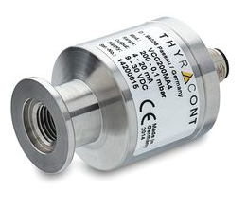
sensor de presión capacitivo
RÁPIDA RESPUESTA
Bajo consumo energÉtico
Durabilidad
FLEXIBILIDAD DE DISEÑO
P
Pros
PRECIO ELEVADO ($70.000)
SENSIBILIDAD A LA HUMEDAD
CALIBRACIÓN PERIÓDICA*
!tienen rangos de mediciÓn¡
CONTRAS ​

